Slide 1
Satelitné technológie a služby Príklady 1.časť.

Slide 2
Príklad 1. – oneskorenie t_{d}
Vypočítajte oneskorenie t_{d} signálu medzi 2 účastníkmi A a B na zemi pri satelitnom príjme pomocou systému GEO (35 784 km nad zemou) Uvažujte trasu A –B.
Vypočítajte oneskorenie odozvy t_{d echo} pri komunikácii týchto účastníkov (trasa A-B-A)
Pomôcka: ide o približný výpočet; uvažujte, že A aj B sú od satelitu vzdialení rovnako, a to o výšku satelitu nad Zemou, t.j. 35 784 km
Výsledky: a) 0, 23856 sec., b) 2 x t_{d}

Slide 3
Príklad 2 – uhlová rýchlosť satelitu
Vypočítajte uhlovú rýchlosť satelitu v systéme GEO
Výsledok: 4,17 . 10⁻³ °/sec alebo 72,93 . 10⁻⁶ rad/sec

Slide 4
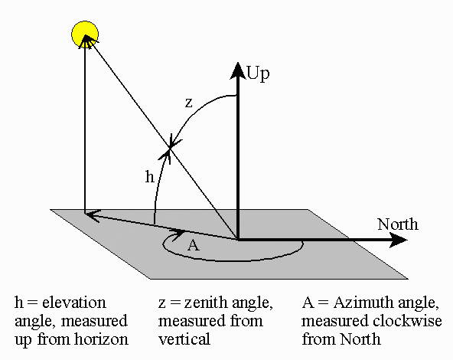
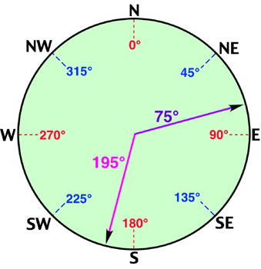
AZIMUT – orientovaný uhol medzi určitým smerom a severným smerom (z pohľadu užívateľa)
Pozícia satelitu a nastavenie prijímacej antény- azimut a elevácia
rovina horizontu alebo hladiny mora
www.physicalgeography.net/.../angles_azimuth.jpg
www.srrb.noaa.gov/highlights/sunrise/azelzen.gif
Elevácia (h) - uhol vo zvislej rovine meraný od vodorovnej roviny k smeru pohľadu

Slide 5
Výpočet uhlov pre nastavenie satelitnej antény EL-elevácie, AZ-azimutu:
Keď sme na J-pologuli:
Výpočet pomocného parametra h:
Hodnota 0.1513:
Spresnenie vzhľadom na magn.deklináciu:
Kde: S...pozícia satelitu (jeho zem. dĺžka) v stupňoch; pri východných (°E ) treba brať zápornú hodnotu
L... Zem. Dĺžka miesta príjmu, pri východných (°E ) treba brať zápornú hodnotu
B – zem.šírka miesta príjmu
R – polomer Zeme
H – výška satelitu na zem.povrchom
Výpočet LNB Skew (natočenie nízkošumového konvertora- Low Noise Block):

Slide 6
Príklad 3 – výpočet uhlov pre nastavenie satelitnej antény
Pozemná stanica má pozíciu 90°W, 35 °N. Má prijímať signál zo satelitu GEO s pozíciou 82 °W. Predpokladajme magnetickú deklináciu v mieste príjmu -3,3 °.Vypočítajte eleváciu a natočenie ručičky kompasu pre nastavenie satelitnej antény.
Výsedky: El_{t}= 48,68 °, Δ_{H}=169,5°

Slide 7
D.ú.
Výpočet uhlov nastavenia satelitnej prijímacej antény vo zvolenom mieste príjmu, pre zvolený prístupný satelit.
Pomôcky pre určenie pozícií miest a satelitov: program Orbitron, resp. údaje z internetových aplikácií. Pomôcka pre určenie magn. deklinácie – napr. na str.
http://www.ngdc.noaa.gov/geomagmodels/struts/calcDeclination
Vstupné údaje, aj výpočet s výsledkom odovzdať; je to nutná podmienka k zápočtu.

